Slide 1
Opi julkaisemaan aineistosi Fairdata-palveluilla –webinaari Erja Kortelainen, tuoteomistaja, CSC Suvi Pousi, tuoteomistaja, CSC
Webinaari tallennetaan, mutta ei kysymyssessioiden aikana.
Pidäthän mikrofonisi esitysten aikana suljettuna.
Voit kirjoittaa chat-osioon kysymyksiä missä vaiheessa tahansa, kysymyksiin vastataan pääasiassa kysymyssessioiden aikana.
Kysymyssessioiden aikana voit pyytää myös puheenvuoroa "raise hand" -toiminnolla.

Slide 2
Poll
Vastaa muutamaan kysymykseen!

Slide 3
Ohjelma
10:00 - 10:20 Fairdata-palveluiden käyttötarkoitus ja käyttäjäroolit
10:20 - 11:20 IDA-, Qvain- ja Etsin -palveluiden käytön demoaminen
11:20 - 11:30 Keskustelua ja kysymyksiä

Slide 4
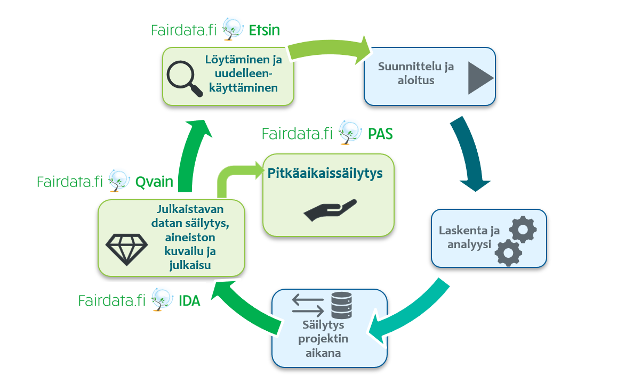
Fairdata-palvelukokonaisuus
Fairdata-palvelut soveltuvat eri alojen digitaaliselle tutkimusmateriaalille ja niihin liittyville kuvailutiedoille
Fairdata-palveluiden
käyttö on maksutonta
suomalaisille korkeakouluille ja tutkimuslaitoksille
Fairdata-palveluilla korkeakoulut ja tutkimuslaitokset voivat edistää tutkimukseen liittyvien aineistojen avoimuutta, saatavuutta ja säilyvyyttä FAIR-periaatteiden mukaisesti.
Palvelut muodostavat yhteentoimivan kokonaisuuden julkaistavan tutkimusdatan tallennukseen ja järjestelyyn, aineiston kuvailuun, julkaistujen aineistojen uudelleenkäyttöön sekä pitkäaikaissäilytykseen
Palvelut ovat jatkuvia ja niitä kehitetään edelleen suomalaisten korkeakoulujen ja valtion tutkimuslaitosten tarpeisiin
Palveluun tallennetut aineistot säilytetään Suomessa
Palvelut tuottaa CSC ja tarjoaa OKM
Lisätietoa: https://www.fairdata.fi

Slide 5
Fairdata-palvelukokonaisuuden hyötyjä
Aineistonhallintaa yhteistyönä
Tieteenalariippumaton ja monen tyyppisille aineistoille
Julkaistavan datan valmisteltu ja datan kuvailu mahdollista yhteistyönä, myös organisaatiorajojen yli ja kansainvälisesti
Lisää aineistojen näkyvyyttä ja tutkimustietojen linkitystä
Käytettävissä kaikille tieteenaloille, eri kokoisille sekä kasvaville aineistoille.
Julkaistut aineistot näkyvät sekä Etsin-palvelussa että Tiedejatutkimus.fi-portaalissa. Aineistojen kuvailutietoja kertyy Fairdataan myös muista palveluista.
FAIR-periaatteet ja avoimuuden hallinta
Tuloksena löydettävät, saavutettavat, yhteentoimivat ja uudelleenkäytettävät aineistot. Aineistojen omistajat päättävät aineistojen avoimuudesta ja käyttöpolitiikasta.
Mihin Fairdata ei sovi
Ei arkaluonteiselle henkilötiedolle
Ei datalle, jota ei kuvailla ja vähintään metatietoja julkaista Etsimeen

Slide 6
Miten Fairdata-palvelut toimivat?
+Tiedejatutkimus.fi
Tiedostojen tallennus ja järjestely
Jäädytys: Tiedostojen säilytys muuttumatto-mana
Aineistojen kuvailu ja julkaisu
Aineistojen tarkastelu ja käyttö
Aineiston tuottaja
Aineiston hyödyntäjä

Slide 7
Palvelun käytön rooleja
Fairdata IDA
Tallentaa ja jäädyttää datan
Fairdata Qvain
Käyttäjä
Fairdata Etsin
Hyödyntäjä:
Organisaation IDA-yhteyshenkilö
Päättää onko IDA sopiva säilytyspaikka datalle ja myöntää CSC-projektikohtaista säilytystilaa
Käyttäjä
CSC-projektin vastuuhenkilö
Hallinnoi ketkä ovat saman IDA-säilytystilan käyttäjiä
Voi olla samaan aikaan käyttäjä
Voi päättää datan säilytyksen kestosta
Kuvailee ja julkaisee aineiston
Määrittää aineiston avoimuuden ja käyttöoikeudet
Tulossa: Organisaation pääkäyttäjä
Voi muokata organisaation kaikkien käyttäjien aineistokuvailuja
Aineistojen kuvailutiedot ovat selailtavissa Etsimessä ilman kirjautumista.
Jos pääsy aineistoon on rajattu, voi ottaa yhteyttä käyttäjään pääsyn saamiseksi
Jos aineisto on avoin, voi ladata sen tiedostot
Voi päättää datan säilytyksen kestosta
Tyypillisesti tutkija, TKI-toimija tai organisaation tukipalvelun edustaja
Voi jakaa aineiston kuvailutietojen muokkausoikeuksia muille
Organisaationne voi nimetä useita IDA-yhteyshenkilöitä!

Slide 8
Fairdata tarjoaa organisaatiolle näkyvyyttä aineistoihin
IDAn käyttöönotto – mahdollisuus kysyä tutkijalta lisätietoa ja neuvoa eteenpäin
Julkaistut aineistot Etsimessä, Metax-rajapinnan kautta ja Tiedejatutkimus.fi:ssä
IDA-yhteyshenkilön raportointinäkymä my.csc.fi-portaalissa– datamääriä, tutkimusaiheita, linkit julkaistuihin aineistoihin
Tulossa: Qvain-pääkäyttäjän muokkausoikeus kaikkiin organisaation aineistoihin

Slide 9
Käyttöoppaat ja materiaalit
Kattavat käyttöoppaat
Mahdollisuus kokeilla
Muista nämä
Pikaopas tutkimusaineiston julkaisuun: https://www.fairdata.fi/fairdatan-pikaopas/
Fairdata.fi-sivustolla sekä pikaoppaat että yksityiskohtaiset oppaat IDAn ja Qvaimen käyttäjille suomeksi ja englanniksi
Datanhallinnan muistilista https://www.fairdata.fi/koulutus/datanhallinnan-muistilista/
Demo-ympäristö lyhytaikaiseen kokeilukäyttöön ja harjoitteluun
Palvelujen testikäyttö, demoaminen esim. osana koulutustapahtumia
Tunnukset saa pyytämällä fairdata@csc.fi, ilmoita viestissäsi:
Käyttötarkoitus
Ajankohta
Tunnusten määrä
Lisätietoa: https://www.fairdata.fi/fairdata-demoymparisto/
Koulutukset
https://www.fairdata.fi/koulutus/koulutukset/
https://www.fairdata.fi/koulutuksen-tallenteet/
Vastauksia usein kysyttyihin kysymyksiin https://www.fairdata.fi/faq/
Tietoa organisaatioille Fairdata-verkoston wikitilassa: https://wiki.eduuni.fi/x/3w7PCg

